Slide 1
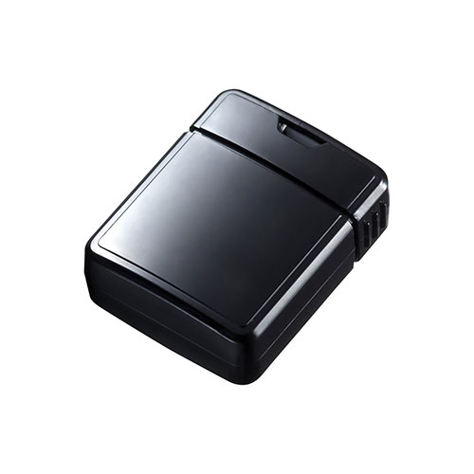
【提案書】
サンワサプライ 超小型USB2.0メモリ(16GB)
特徴
ノートパソコンに挿しっぱなしでも邪魔にならない！ライフボート製セキュリティソフトも付いた、16GB内蔵の超小型USB2.0メモリ。紛失防止に役立つストラップホールも付いています。
納期
納期スペース
仕様
サイズ：約W15×D7×H18mm
重量：約2.5g
機能：■16GB内蔵でノートパソコンに挿しっぱなしでも邪魔にならない超極小サイズ ■USBポートに挿すだけですぐ使える ■ストラップホール付き ■USB 2.0に対応 ■ライフボート製セキュリティソフト「LB ファイルロック2」「LB パソコンロック4」付き ※ソフトはWindows 11、10、8.1、8のみ対応
お見積
お見積りスペース

